Slide 1
Projet d’Intervention en Contexte
La classe des p’tites Bibittes
Par Jacynthe leclerc

Slide 2
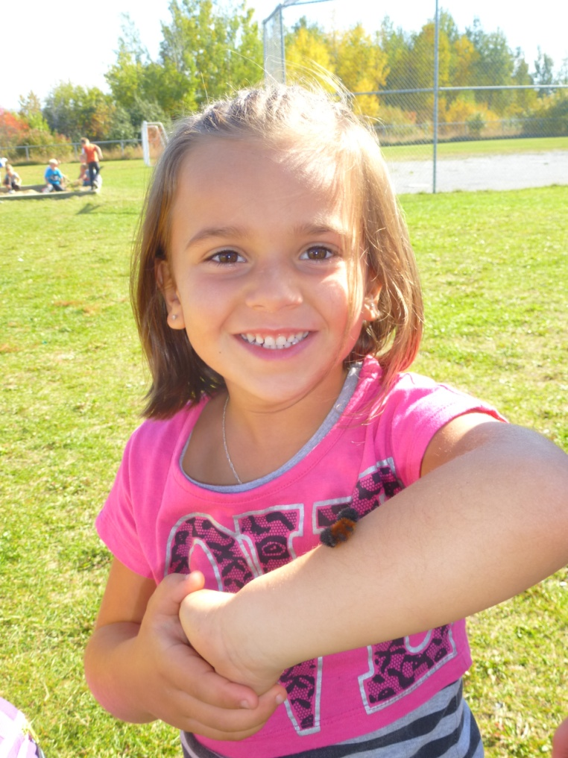
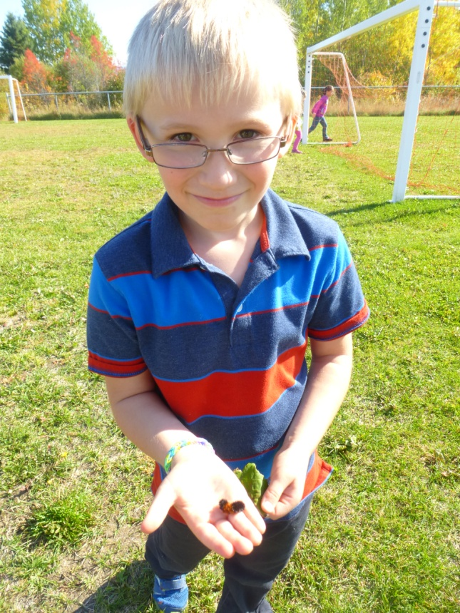
La capture de bestioles

Slide 3
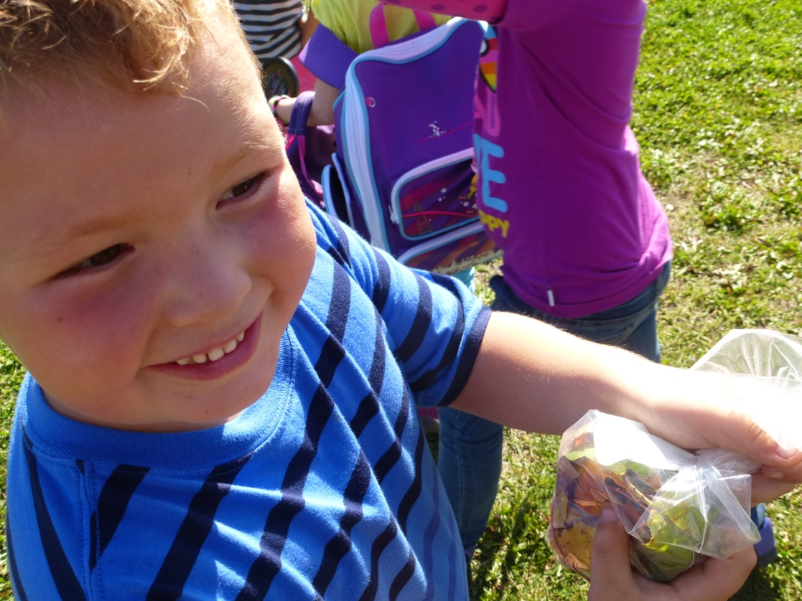

Slide 4
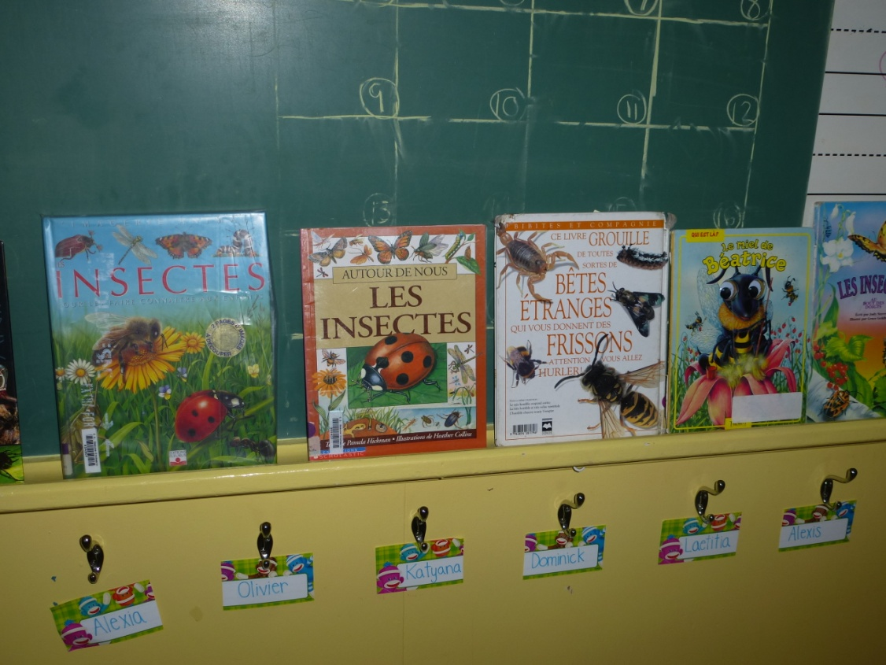
Quelques livres...

Slide 5
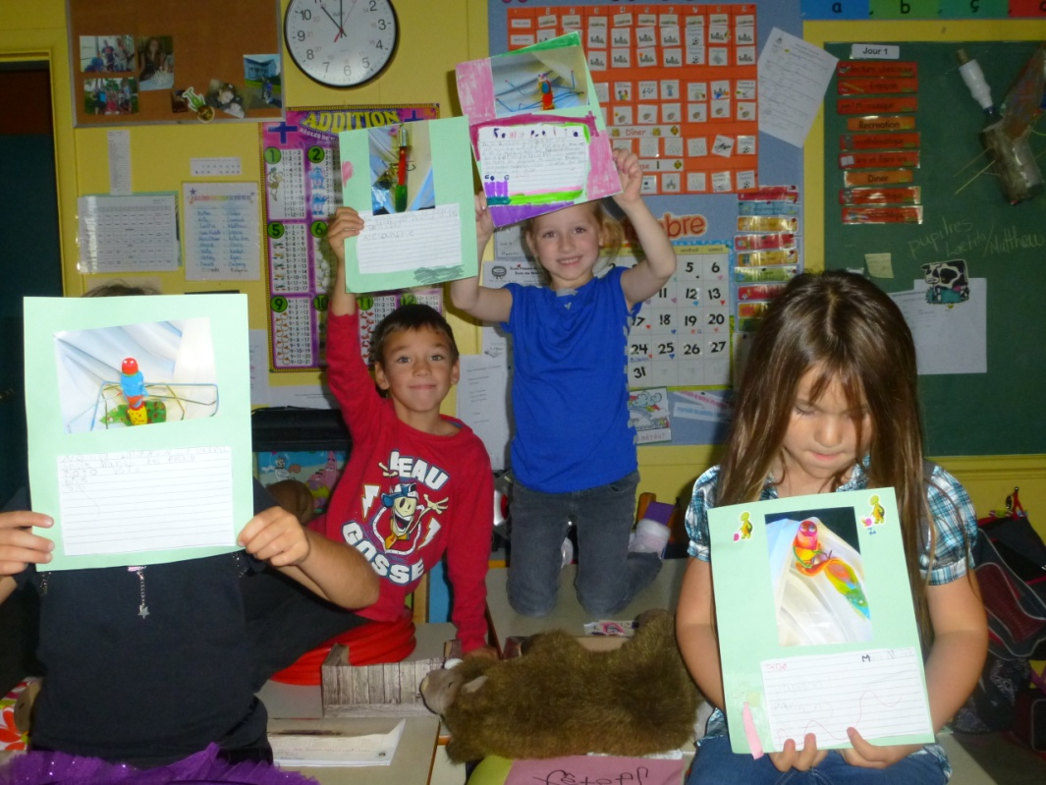
La présentation aux petits de maternelle

Slide 7
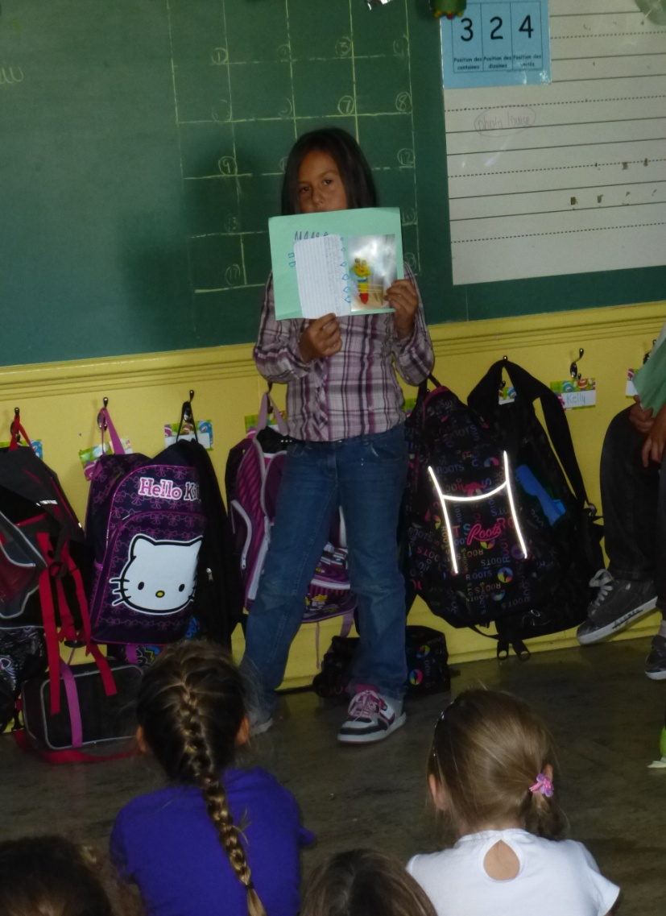

Slide 8
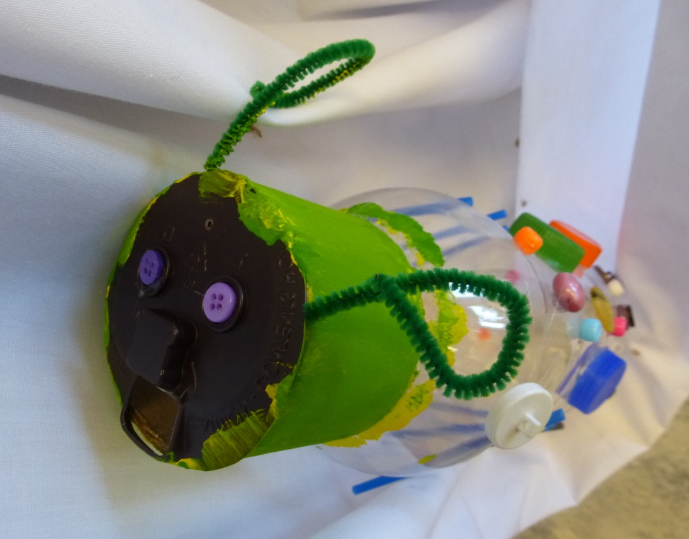
Quelques productions d’élèves

Slide 9
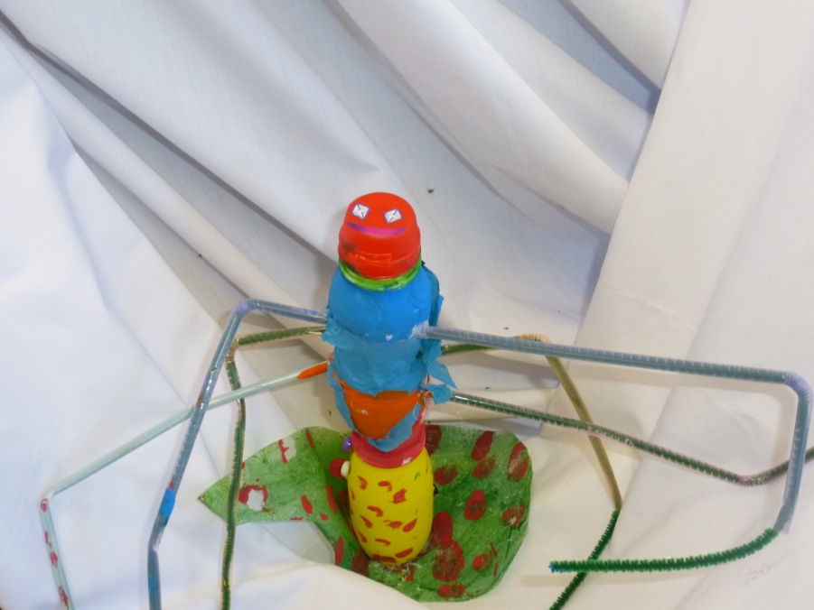
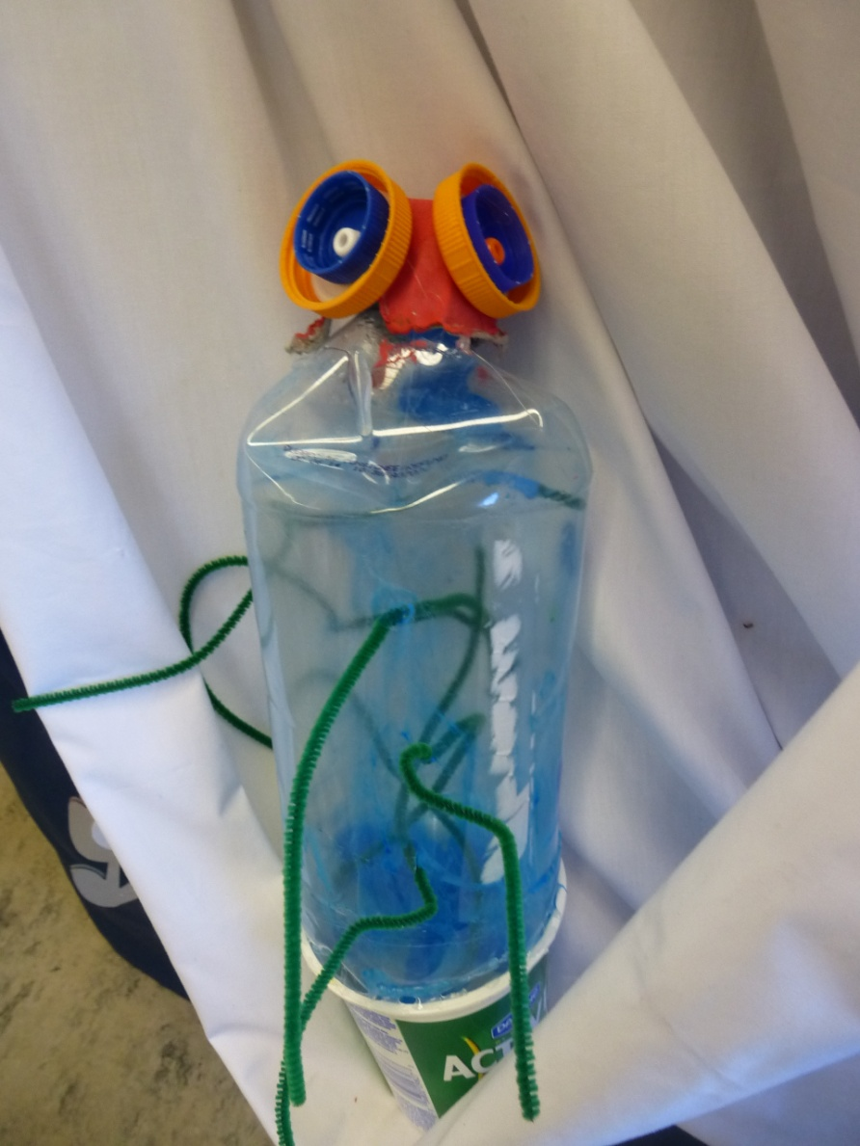

Slide 10
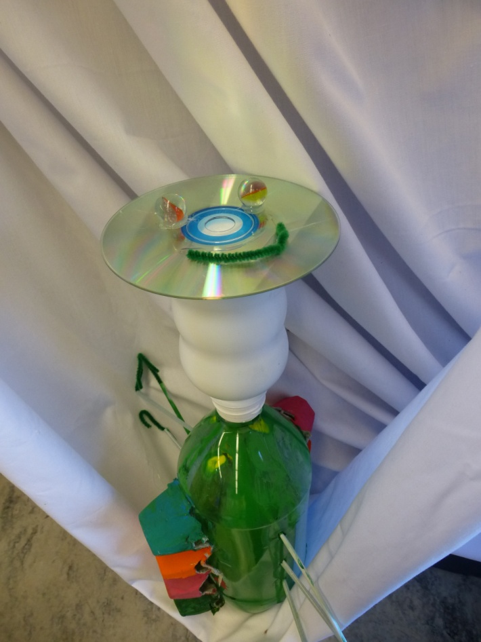
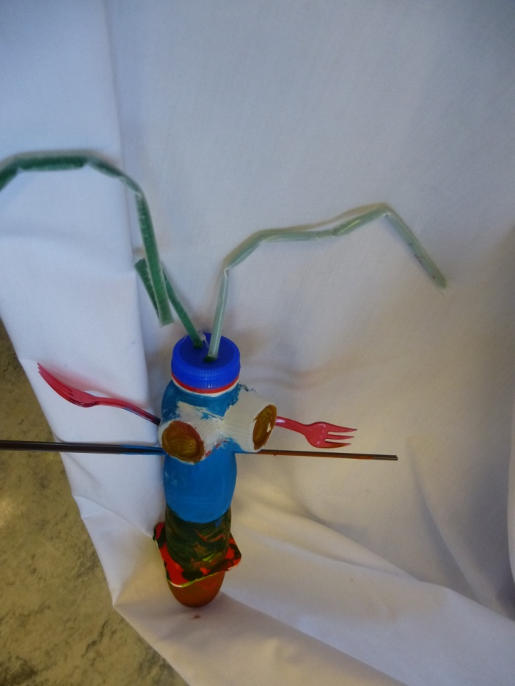

Slide 11
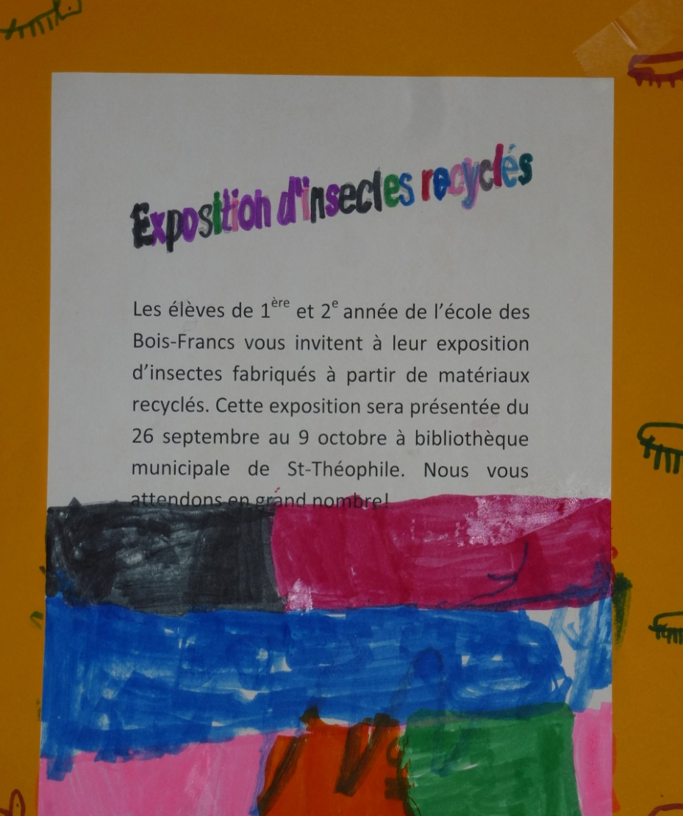
Affiches pour l’exposition

Slide 12
Exposition à la bibliothèque municipale

Slide 13
